Slide 1
Socialchefsnätverket
25 oktober 2024

Slide 2
Dagordning
Inledning och genomgång av dagordningen 08:00-08:05
Rapporter från nationell och regional nivå
  Rapport: Vårdhygieniskt arbete (08:05-08:10)
  Rapport : Samordning av dialoger med regeringens samordnare (08:10- 08:20)
NYA ÄRENDEN
  Information och dialog: Hjälpmedelnämndens uppdrag, omfattning och ekonomiska upplägg (08.20-08:40)
  Rapport: Yrkesresan lägesrapport BoU, Funk och kommande Skadligt bruk och beroende ( 08:40-09:00)
  Beslut: Avtal om finansiering av det regionala genomförandet av Yrkesresan och BBIC ( 09:00-09:05)
  Beslut: Yrkesresan barn och unga - Höjning av kurskostnad ( 09:05-09:20)
  Rapport: Psykisk hälsa medel ( 09:20-09:25)
  Beslut: Nominering till Lokal arbetsgrupp för självskadebeteende ( 09:25-09:28)
  Beslut: Nominering till arbetsgruppen Samverkan mellan Specialistvård, Primärvård, Ambulans och Kommuner (SPAK) ( 09:27-09:30)
Övriga frågor
  Uppsägning av medicintekniskt avtal- vad har hänt? (Elisabeth Zimmer, Smedjebacken)

Slide 3
Rapporter från nationell och regional nivå

Slide 4
Vårdhygieniskt arbete
Jasmin Löf
Avdelningschef, RSS Dalarna

Slide 5
Vårdhygieniskt arbete- vägledning
Uppföljning/återkoppling
Vårdhygien Region Dalarna presenterade 240830 delar av kunskapsstödet Vägledning för vårdhygieniskt arbete", som ger riktlinjer för hur vård och omsorg i Sverige kan uppfylla de krav som gäller inom vårdhygien, baserat på aktuella lagar och föreskrifter.
Vägledningen vänder sig till ansvariga inom hälso- och sjukvård samt socialtjänst och verksamheter enligt LSS, och omfattar bland annat regler för basal hygien i vård och omsorg.
Förslag på beslut: Anta antar vägledningen som ett stöd i arbetet med vårdhygien.
Varje kommun ansvarar sedan för att själva bryta ner och implementera vägledningen i sin verksamhet, baserat på lokala behov och förutsättningar.

Slide 6
Vårdhygieniskt arbete- Avtal
Uppföljning/återkoppling
Samtliga Dalarnas 15 kommuner har avtal med Vårdhygien för att uppnå god hygienisk standard enligt Socialstyrelsens riktlinjer.
Vårdhygien Region Dalarna genomför en tidsstudie för att klargöra vilket stöd kommunerna får, där 0,5 tjänst finansieras genom avtalen, Region dalarna ser behov av se över avtalet.
Styrgruppen gett Jasmin Löf, avdelningschef, RSS dalarna och Åsa Hansson, avdelningschef Smittskydd och vårdhygien, Region Dalarna i uppdrag att se över avtalet och därefter rapportera sina förslag till styrgruppen.
Vidare ska tidsstudien återrapporteras till styrgruppen för vidare diskussion och beslut.
Förslag till beslut:
Socialchefsnätverket beslutar att lägga informationen till handlingarna.

Slide 7
Nya ärenden

Slide 8
Samordning av dialoger med regeringens samordnare
Elin Axman Björnfot
utvecklingsledare, RSS Dalarna

Slide 9
Nationell digital infrastruktur för hälso- och sjukvården och European Health Data Space (EHDS)
Det pågår ett arbete med att fram en förordning om ett europeiskt hälsodataområde (EHDS) och ett nationellt arbete med en nationell digital infrastruktur i hälso- och sjukvården. För er som ansvarar för hälso- och sjukvården kommer det att innebära nya uppgifter och nya krav på IT-system och säkert medföra ändrade arbetssätt.
På nationell nivå bereds just nu inom Regeringskansliet ett antal förslag från regeringsuppdrag som lämnats de senaste åren och det pågår flera utredningar som ska lämna sina förslag under 2024 och 2025.

Slide 10
Några förslag under beredning och pågående utredningar
EHDS – Förordningen väntas bli antagen under hösten 2024.
Nationell digital infrastruktur – f.n. bereds inom Regeringskansliet ett antal förslag från myndigheters regeringsuppdrag och statliga utredningar som berör en nationell digital infrastruktur i hälso- och sjukvården.

Slide 11
Dialoger med regionerna och kommunerna
Regeringens samordnare, Tomas Werngren, har i sitt uppdrag att löpande informera och förbereda berörda aktörer inför EHDS och regeringens satsningar på nationell digital infrastruktur i hälso- och sjukvården. Med anledning av detta planeras besök i varje region under 2024 och 2025.
Mellan besöken planeras löpande träffar med landets regioner och kommuner både via digitala träffar och besök hos Regeringskansliet för att dela ny information eller vid andra behov.

Slide 12
Syftet med dialogerna
Det behöver vara tydligt för berörda aktörer vilka nya uppgifter man kommer att få. Samordnarens mål är att alla berörda aktörer ska veta vem som ska göra vad och när.
Besked om ansvar och uppgifter samt tidpunkt för införande kommer vi att få löpande, i takt med att regeringen fattar beslut och när EHDS antas. Innan regeringen fattar sina beslut ska vi ge er den information ni behöver och ge er möjlighet att påverka. Vi vill också underlätta samverkan och bidra till att berörda aktörers arbete med att koordinera sig med varandra.

Slide 13
Syfte med dialogerna
Vid dialogerna vill vi informera om:
Aktuellt inom EHDS
Förslag som lämnats och utredningar som pågår och konsekvenser för er
Status hos Regeringskansliet
Vad vi ser som aktuella frågor just nu
Och fråga er:
Vilka frågor är just nu viktigast för er kopplat till EHDS och nationell digital infrastruktur?
Vad behövs för att ni ska vara förberedda för de uppgifter ni kommer att få?
Vilka utmaningar ser ni?
Har ni några medskick till Regeringskansliet eller någon annan aktör?

Slide 14
Besök i regionerna
Målgrupp – ansvarig person för hälso- och sjukvård och ansvarig för IT inom regionen. Ansvarig person för hälso- och sjukvård och ansvarig person för IT inom äldreomsorgen och elevhälsan samt även någon företrädare för professionen som ni tycker är lämplig.
När – halvdag under hösten
Hur – regionen och kommuner var för sig, en halvdag var eller i nära anslutning.

Slide 15
Besöken i Dalarna
Regionen 27/11, 9:00-12:00
Regionkontoret, Falun
Frågor om besöket, kontakta Katarina Berglinn, katarina.berglinn@regiondalarna.se
Kommunerna, 16/1 kl. 9:00-12:00
Stängslet, Myntgatan 2, Falun
Anmälan via länk
Frågor? Kontakta rss.dalarna@regiondalarna.se

Slide 16
Hur hänger allt ihop?
DalSam, Handslaget, gemensamt verksamhetssystem, nationell digital infrastruktur.
Det hänger inte ihop, det är olika initiativ med olika målgrupper och fokus.
Samverkan för digitalisering inom socialtjänst och hälso- och sjukvård är ett viktigt behov, frågan är hur på mest ändamålsenligt sätt.
Förslaget kring DalSam drogs i LGRS i slutet av september och alla var inte överens om att anta förslaget. Arbetsgruppen för DalSam har därför upplösts.

Slide 17
Hjälpmedelnämndens uppdrag, omfattning och ekonomiska upplägg
Nytt ärende
Linus Nielsen
Tf bitr. förvaltningschef DHC Region Dalarna
Notes:
10.00

Slide 18
Dalarnas Hjälpmedelscenter

Slide 19


Slide 20
Samhällsperspektivet
Användning av rätt hjälpmedel, i rätt tid ökar förutsättningarna att uppnå god hälsa genom att möjliggöra ökad självständighet, delaktighet och tillgänglighet i samhället för personer med funktionsnedsättning.

Slide 21
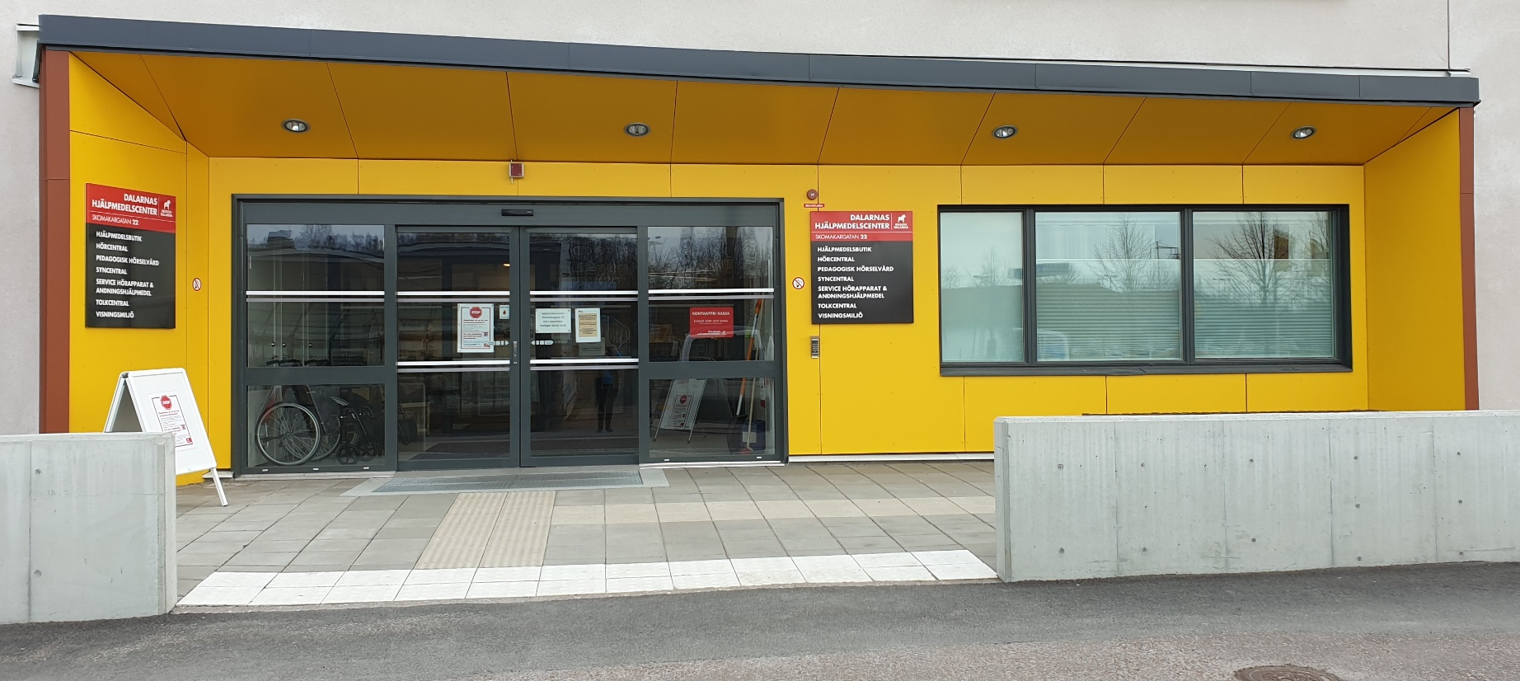
Dalarnas Hjälpmedelscenter – var finns vi?

Slide 22



Dalarnas Hjälpmedelscenter

Slide 23
Hjälpmedelsnämnden styr Hjälpmedel Dalarna
Syftet med Hjälpmedelsnämnden Dalarna är att de som omfattas av Hjälpmedelsnämndens ansvar har tillgång till funktionella och säkra hjälpmedel och god service oavsett bostadsort och oavsett om det är kommun eller regionen som är huvudman i det enskilda fallet.
Samverkan kring hjälpmedelsfrågorna ska bidra till en rationell och kostnadseffektiv verksamhet ur ett samhällsekonomiskt perspektiv.
Finansiering – abonnemang, försäljning och uthyrning. Grundprincipen för all försäljning och uthyrning är att självkostnadspris ska gälla

Slide 24
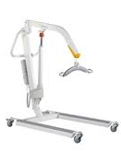
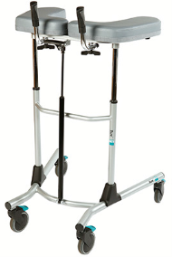
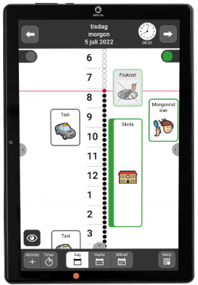

Hjälpmedelsnämndens uppdrag
Dalarna Hjälpmedelscenter ska bidra till god hälsa genom att möjliggöra ökad självständighet, delaktighet och tillgänglighet i samhället för personer med funktionsnedsättning
Hållbar och kvalitetssäker hjälpmedelsverksamhet inom beskrivna områden
Göra hjälpmedel tillgängliga och begripliga för Dalarnas invånare

Slide 25
Hjälpmedelsnämndens uppdrag
Hjälpmedelsnämnden ska enligt HSL erbjuda de personer som omfattas av
kommunernas och regionens ansvar; hjälpmedel, tillbehör, förbrukningsmaterial och
därtill kopplade tjänster inom följande områden:
Behandling och träning
Förflyttning
Kommunikation, larm, omgivningskontroll och kognition
Kontinens
Personlig vård
Personlig Medicinsk Behandling
Hjälpmedelsnämnden ska svara för omvärldsbevakning av hjälpmedelsfrågor och närliggande frågor av övergripande karaktär. Hjälpmedelsnämnden skall erbjuda länets kommuner och regionen möjligheten att teckna separata avtal avseende utrustning som Hjälpmedelsnämnden inte ansvarar för i dagsläget.

Slide 26
Hjälpmedelsnämndens uppdrag
Att utarbeta och besluta om regelverk/policy/riktlinjer för
Hjälpmedelsnämndens verksamhet i länet
Allmän och riktad information
Vid behov lägga förslag till patient/brukaravgifter inom hjälpmedelsområdet som föreläggs respektive medlem för beslut
Definition och prissättning av tjänster och hjälpmedel
Utbildning/kompetensutveckling av förskrivare och övriga
Upphandling av varor och tjänster som förskrivs, beställs eller på annat sätt distribueras via Hjälpmedelsnämnden
Inköp, lagerhållning och distribution
Funktionsduglighet och säkerhet hos levererade hjälpmedel
Bevaka och följa gällande lagstiftning och säkerhetsföreskrifter inom området
Drift och utveckling av verksamhetssystem för hantering av hjälpmedel
Dalarnas Hjälpmedelscenters förebyggande arbete
Samråd med brukarorganisationer
Initiera utvecklingsarbete som en följd av omvärldsförändringar
Utvärdering och uppföljning av hjälpmedelsverksamheten, dels ur ett brukarperspektiv, dels ur ett medlemsperspektiv så att verksamheten drivs ekonomiskt och rationellt
Representation i tjänstemannagrupper

Slide 27
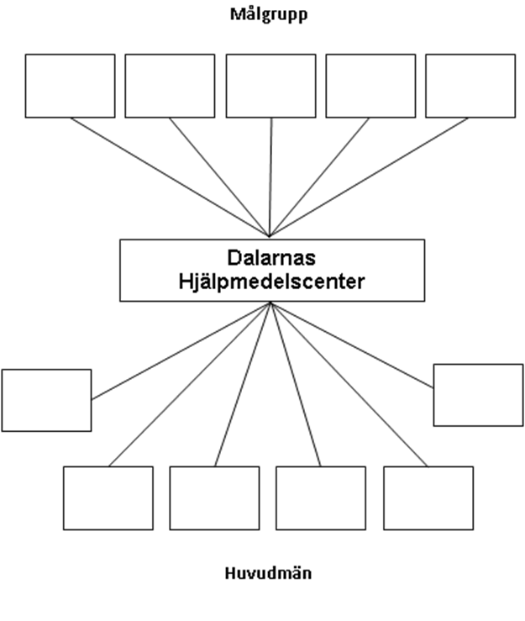
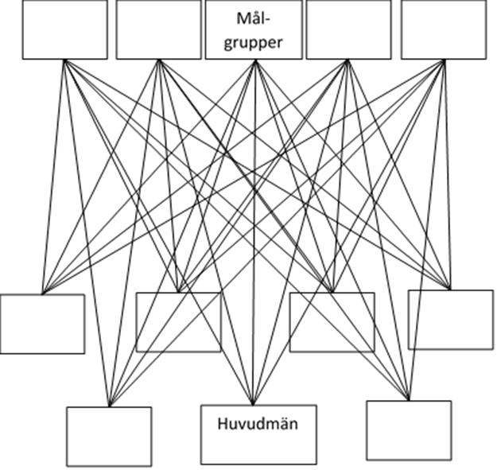

Varför en gemensam nämnd?

Slide 28
Styrning och ledning
Utgår från Hjälpmedelsnämndens avtal och reglemente
Avtalet har uppdragsbeskrivning och områdesavgränsning samt ramar för finansiering – tex återbetalas ev överskott
Tjänstekatalog som beskriver mer i detalj vad DHC ska tillhandahålla
Hjälpmedel - Region Dalarna
Avtal och tjänstekatalog - Region Dalarna
Styrning, ledning och samverkan - Region Dalarna

Slide 29
Politisk Nivå
Politisk Nivå
Ansvarsområden inom Hjälpmedel
Kommuner (15)
Region Dalarna
Beslut om samverkansformer mellan Region Dalarna & Dalarnas kommuner inom det medicintekniska området
Principiella förändringar gällande regelverk policy, riktlinjer etc. vid förskrivning av MTP
Kommunfullmäktige respektive kommun
Ansvarig Nämnd respektive kommun
Hjälpmedelsnämnden Dalarna
Regionstyrelse
Regionfullmäktige
AU Hjälpmedelsnämnden Dalarna
Tjänstemannanivå
Tjänstemannanivå
Principiella & strategiska frågor gällande regelverk, sortiment och försörjning
Kravställan & behovsanalys inför upphandling
Ta fram underlag gällande reglering i regelverk & försörjning för nya produkter och produktområden
Ledningsgrupp inom respektive förskrivande enhet
MAS – MAR Nätverk
Beredningsgrupp
Region dir ledningsgrupp
Medlemsråd
Ledningsgrupp DHC
Sortimentsgrupper 12 st
inkl.
Referensgrupp INKO
Ledningsgrupp Hjälpmedel Dalarna
Avtal Hjälpmedelsnämnden
Hjälpmedelspolicy
Riktlinjer
Tjänstekatalog
Verka för gemensamma & samordnade arbetssätt inom hjälpmedelsområdet
Hälso- och Sjukvårdsledning
Divisionsledning
KSG-B
29

Slide 30
Ledning och styrning
Beredningsgrupp Hjälpmedel
Gruppen har i uppdrag att handlägga och bereda ärenden till nämnden samt att ansvara för omvärldsbevakning och information till berörda. Beredningsgruppen består av tjänstemän med chefsbefattning från kommuner och Region Dalarna samt representant från MAS/MAR-nätverket i Dalarna.
Medlemsrådet är ett forum för:
Löpande hantering av praktiska frågor avseende riktlinjer, servicenivå,
utbildningsbehov m.m.
Synpunkter och förslag som kan förbättra hjälpmedelsverksamheten

Slide 31
Ledning och styrning
Sortimentsgrupper
Grupperna utarbetar på uppdrag av Beredningsgrupp Hjälpmedel förslag till riktlinjer och beskriver både hjälpmedel/produkter och ny teknik samt dess konsekvenser för hälso- och sjukvården. De säkrar att sortimentet på bästa möjliga sätt tillgodoser patienternas/brukarnas behov inom ramen för lagstiftning och ekonomi. Gruppernas arbete och sammansättning utformas så att det bidrar till att vi har ett väl fungerande hjälpmedelssortiment

Slide 32
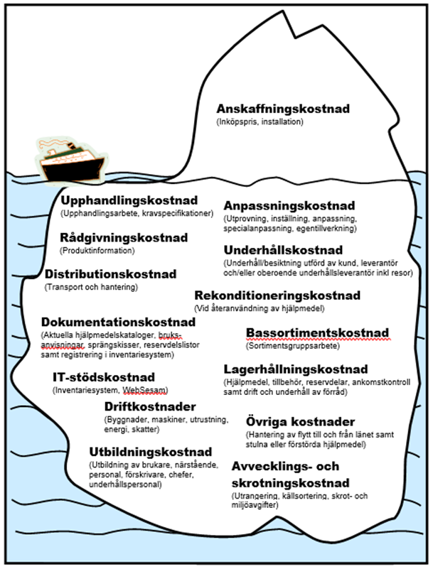
Självkostnadspris – mot ”nollreslutat”

Slide 33
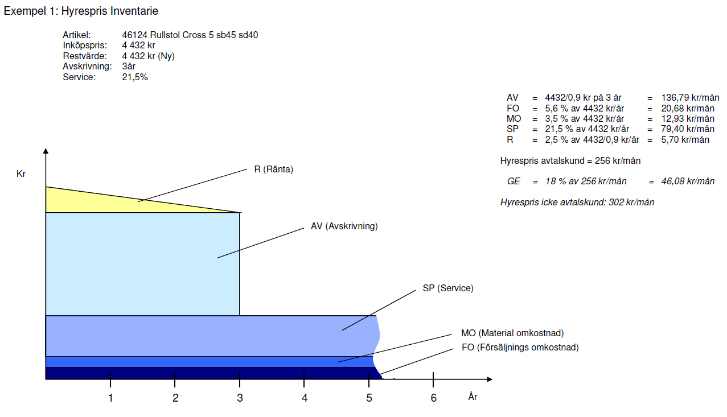
Ex på hyrespris för en inventarie

Slide 34
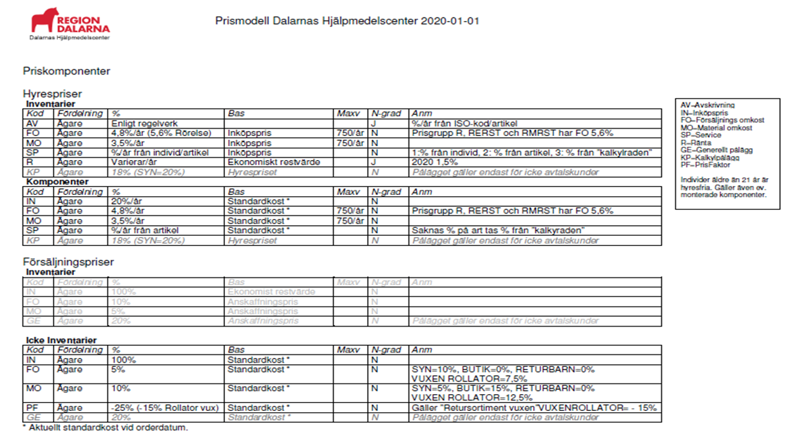
Internräntan ändrades 2024-01-01 till 2,5%

Slide 35

Upphandling
Görs för alla kommuner och regionen
DHC samverkan inom mellansvenska sjukvårdsregionen – 7-klövern (ca 30 avtal)
Med det bästa för brukarna/kunderna inom 7-klöverns regioner som mål, arbetar vi långsiktigt för:
Ett kostnadseffektivt och funktionellt sortiment
Detta ska uppnås genom:
  att ha gemensam modell för upphandling och avtalsvård
  användande av varandras specialistkunskaper och resurser
  kostnads- och nyttoanalyser
Att bibehålla och utveckla en hög kompetensnivå
Detta ska uppnås genom:
  erfarenhetsutbyte och genom samverkan erhålla en hög kompetens hos hjälpmedelscentralernas personal i 7-klöverns regioner
  kollegiala nätverk
  belysning av kompetensfrågor
  gemensam fortbildning
Högre kvalitet
Detta ska uppnås genom:
  att för våra brukare/kunder i 7-klöverns regioner tillhandahålla bra hjälpmedelslösningar
  utvärdering av olika arbetssätt
  att utveckla/jämföra nyckeltal och statistik
  att jämföra riktlinjer

Slide 36

Ledning DHC :
Tf Förvaltningschef DHC
Verksamhetschef FV 51
Verksamhetschef FV 86
Processledare GNV
STAB =
Ledning DHC +
IT-sekr
Fakturahantering
Inköp
Dalarnas Hjälpmedelscenter (DHC)
Region Dalarna
Ledning & stab
Hjälpmedel Dalarna /Hjälpmedelscentral (FV86)
Hjälpmedelsnämnden Dalarna
Hörsel & Syn Region Dalarna (FV51)
Hälso- & sjukvårdsnämnden
Teknisk Service Borlänge
Teknisk Hörselvård
Falun
Kundservice Borlänge
Hörcentral Borlänge
Logistik &
Inre Service
Falun
Pedagogisk Hörselvård Borlänge
Rörelse
Falun
Syncentral Borlänge
*KLOK
Borlänge
Tolkcentral Borlänge
*PMB Borlänge
Entreprenad
Filial Avesta
Filial Falun
Filial Ludvika
Filial Mora
O-förråd Avesta
O-förråd
Falun
O-förråd Falun
O-förråd
Ludvika
O-förråd Mora
Hörcentral Falun
Ambulerande Ludvika
Hörcentral
Mora
Teknisk Hörselvård
Borlänge
Ambulerande Mora
Ambulerande Mora
Egna tolkar
Andra regioner
Arvodestolkar
Tolkbolag
Hår-
ersättning
Ortoped tek verksamhet
Aktiv Ortopedtek Falun
Filial
Avesta
Filial
Ludvika
Filial
Mora
Visningsmiljö
Ambulerande Mora
Ledning
Välfärdsteknik
Reception
Borlänge
Filial Mora
Entreprenad
INKO
Samhall
* KLOK = Kommunikation, Larm, Omgivningskontroll, Kognition
*PMB = Personliga Medicinska Behandlingshjälpmedel

Slide 37
Visningsmiljö och förebyggande arbete
Målgrupp:
Invånare i Dalarna med eller utan funktionshinder
Närstående
Vård- och omsorgspersonal
Intresseorganisationer
Studerande inom området
Syfte:
Information och kunskap
Ökad självständighet i vardagen
Hjälp till självhjälp

Slide 38
Förskrivningsprocessen
Förskrivningsprocessen påbörjas när behovsbedömningen är genomförd och den enskilde och förskrivaren är överens om insatsen förskrivning av hjälpmedel. I förskrivningsprocessen ingår att prova ut och anpassa hjälpmedlet, att informera om det, instruera och träna samt följa upp och utvärdera hjälpmedlets funktion och nytta.
Behov
Prova ut och anpassa produkten till patienten
Specialanpassa vid behov – initiera och utfärda anvisning
Följa upp och utvärdera
Informera
Instruera och träna

Slide 39

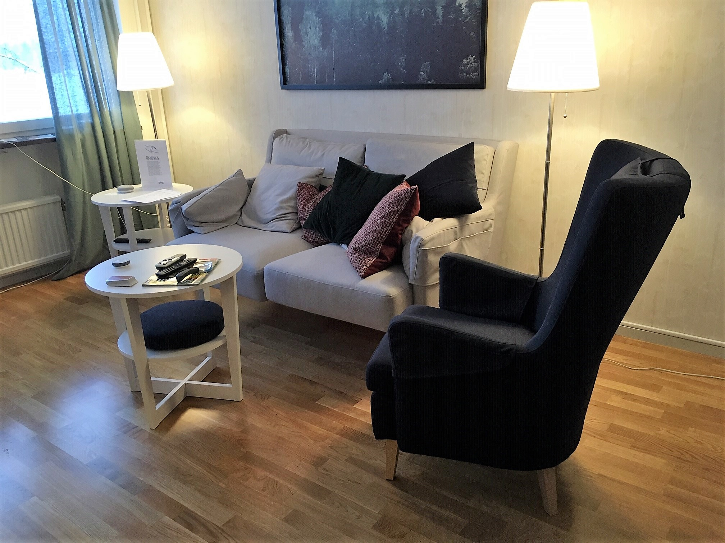
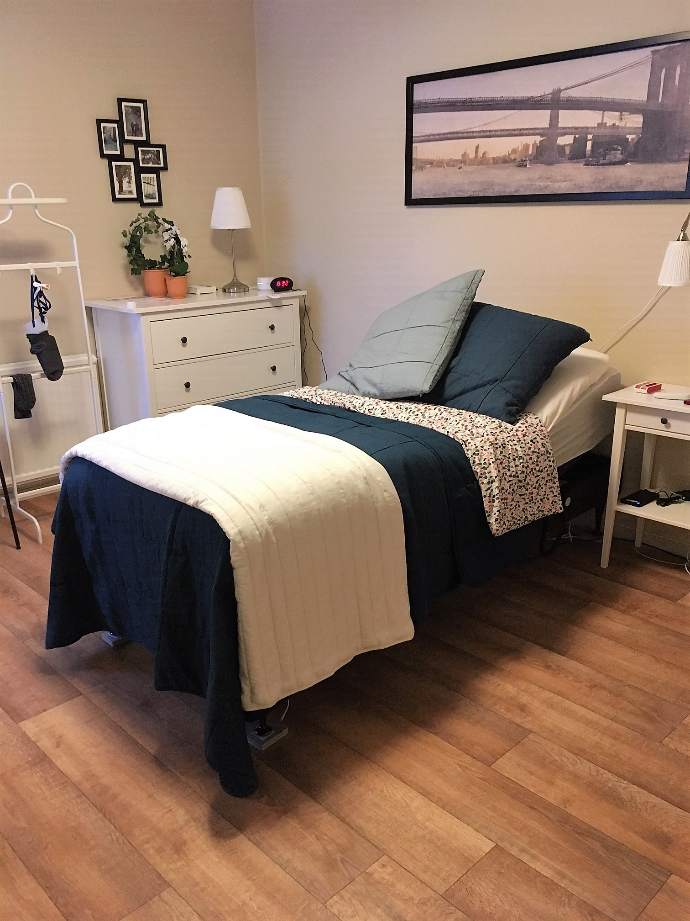
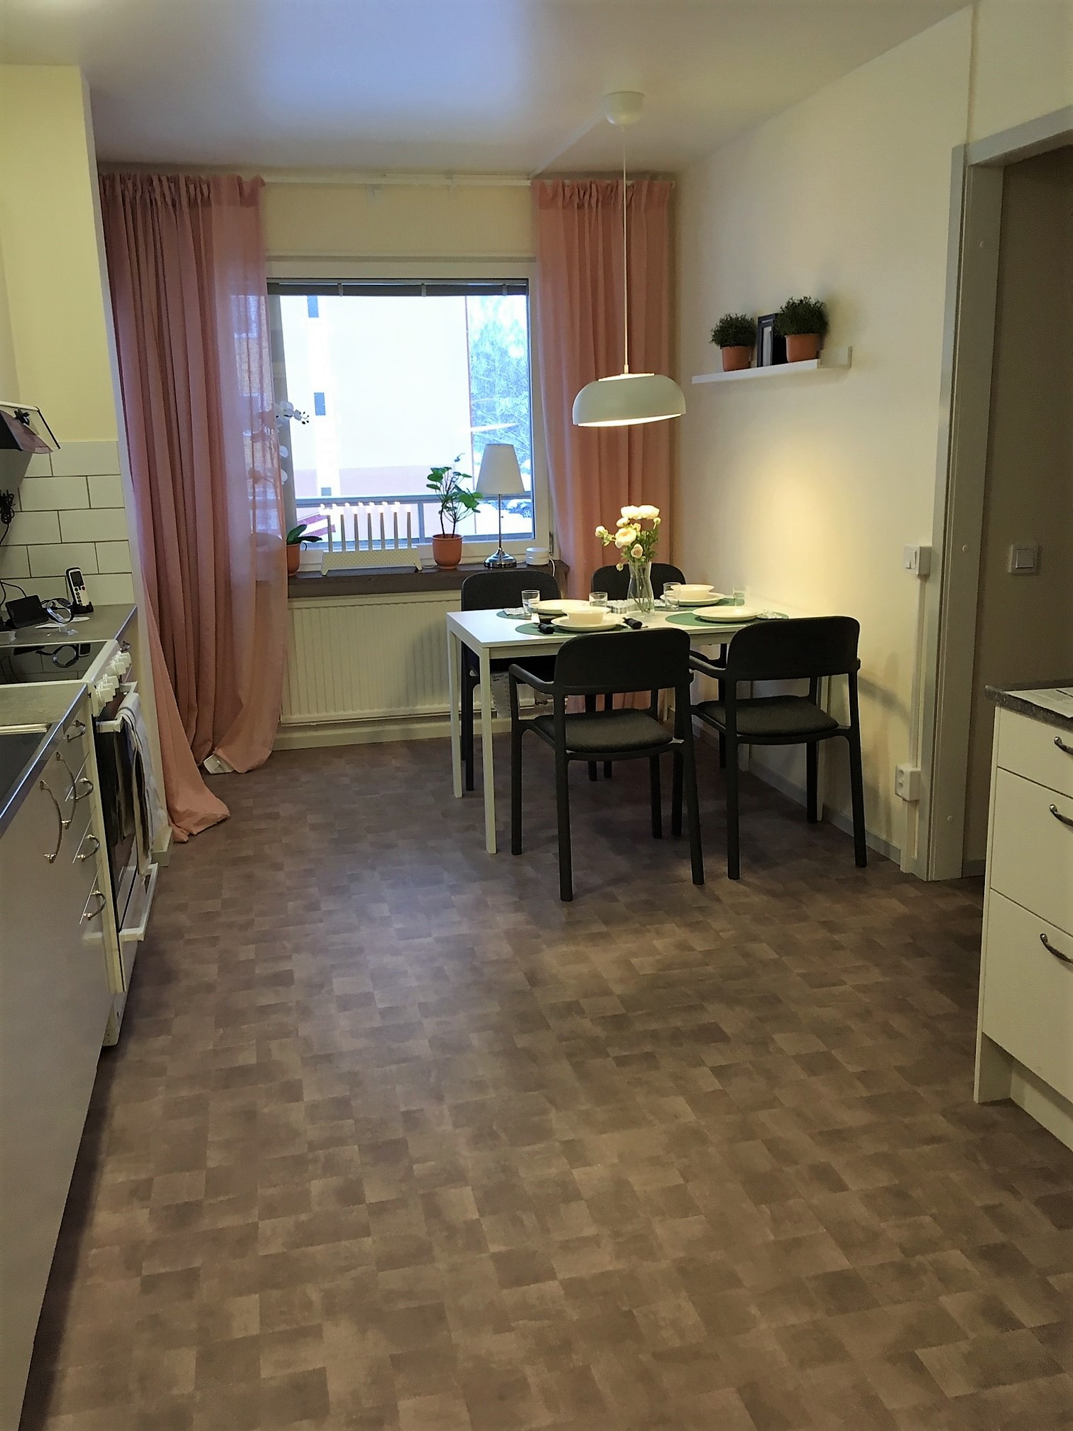

Slide 40





Visningslägenhet inredd med smart vardagsteknik;
digital och analog
Trygghetsboendet Smedjan 70 +
Sturegatan 37 B Falun
Samverkansprojekt bostadsbolaget Kopparstaden AB, Falu kommun, Rättviks kommun, Region Dalarna, Högskolan Dalarna

Slide 41
Kontaktuppgifter
Dalarnas Hjälpmedelscenter
0243-49 78 70
hjalpmedelscenter@regiondalarna.se
Smartare hem
023-83 000
kontaktcenter@falun.se

Slide 42
Information om yrkesresan
Nuläge, planering och framtidsspaning
Nytt ärende
Stina Taugböl,
Regional projektledare Yrkesresan
Notes:
10.00

Slide 43

Yrkesresan – nuläge, planering och framtidsspaning

Slide 44
Yrkesresan - Regional organisation
Styrgrupp:
Socialchefsnätverket
Arbetsgrupp BoU
Arbetsgrupp Funk U
Arbetsgrupp
Beroende, ht-24
Arbetsgrupp Funk M – vt-26?
Arbetsgrupp Äldre – ht 25
Utbildarnätverk
Utbildarnätverk
Kommande
Kommande
Kommande
Regionalt mkt hands-on
Kommunalt
genomförande
Regionalt/nationellt? Ht-25
Kommunalt genomförande, vt-26
Regionalt/nationellt?

Slide 45

YR BoU - Kursförvaltning
Steg | Kurs | Lansering | Dalarna
Ny | Handläggning med barnet i centrum | Sept-22 | Pågår regionalt
Ny | Samtal och delaktighet | Jan-23 | Pågår regionalt
Ny | Utsatthet och våld | April-23 | Pågår regionalt
Ny + Van | Handläggning av unga lagöverträdare | Juni-23 | Pågår regionalt
Ny + Van | Verktyg för arbetsplanering | Dec-23 | Webbkurs– ingen kostn
Arbetsledare & chef | Stöd i arbetsplanering | Dec-23 | Webbkurs- ingen kostn
Ny + Van | Arbeta med familjehem | Maj-24 | Inte startat - Svårt rekrytera utbildare
Van + Arbetsledare & chef | Kursledarutbildning: Ett hem att växa i | Aug-24 | Inte starat - Svårt rekrytera utbildare
Ny

Slide 46

YR BoU - Kursproduktion
Kurs | Steg | Nationellt arbete | Regional start
Samtal med barn och unga (webbkurs – utan kostnad) | Van På sikt: Erfaren | Klart hösten 2024 | inget regionalt genomförande
”Samtalsstöd för arbetsledare och chef” (webbstöd – utan kostnad) | Arbetsledare och chef | Klart hösten 2024 | inget regionalt genomförande
Handläggning av LVU (2 dagar) | Van På sikt: Erfaren | Klart hösten 2024? | Årsskiftet 24/25
Processa i LVU-mål (1 kursdag) | Arbetsledare och chef På sikt: Erfaren | Klart hösten 2024? | Årsskiftet 24/25
Aktualisera (1 kursdag) | Van På sikt: Erfaren | Påbörjat sept-24 | beror på LVU
”Utreda och följa upp” (2 dagar) | Van På sikt: Erfaren | Påbörjat sept-24 | beror på LVU
Placerade barn och unga | Van På sikt: Erfaren | Påbörjas prel våren-25
”Arbetsleda i handläggning” | Arbetsledare och chef | Påbörjas prel våren-25

Slide 47

Hur många bullar har vi bakat?
Internt volymmått = varje deltagare äter en bulle varje dag de går på kurs
Juni 2024, två år med Yrkesresan Barn och unga:
Totalt 14 240 bullar
Dalarna - tom oktober 2024: (YR BoU NY)
646 bullar

Slide 48
YR funktionshinder för utförare
I uppstartsfas i Dalarna
  Har haft uppstartsträffar med enhetschefer våren -24 och sept – 24
  Bildat arbetsgrupp, 4 teamsmöten per termin
  Erbjudit öppna möten för utbildare – lära känna material och lärplattform, erfarenhetsutbyte (i fortsättningen 2 teamsträffar per termin).
Några kommuner kommit igång med introduktionskursen BAS, andra avvaktar till våren.

Slide 49

Kurser för medarbetare
Steg | Kurser
Bas
Introduktionskurs
Etik och människors livsvillkor
Lagar och regler som styr arbetet
Grundläggande värden och regelverk
Andra viktiga och styrande principer för individens rättigheter
Fördjupning
Funktionsnedsättningar och vanliga konsekvenser
Samverkan och samarbete ur ett helhetsperspektiv
Kommunikation
Dokumentation och systematiskt kvalitetsarbete
Spets
Pedagogiskt arbetssätt

Slide 50
YR Funk U - Fördjupningssteget
Möjligt innehåll – Från förstudien
Kommunikation/AKK
Fördjupade teman på insatserna/LSS
Social dokumentation
Hot och våld
Våld i nära relationer
Lex Sarah
Skyddsåtgärder
Förvärvad hjärnskada, specifika diagnoser
Pedagogiskt arbetssätt, förebygga utmanande beteende
Åldrande, komma in i vuxenlivet
Välfärdsteknik och digitalisering
Skadligt bruk och beroende
Samsjuklighet – Samarbete med Skadligt bruk och beroende??
Hälsan spelar roll
Notes:
Processen pågår med att skala ner detta till ca 5 områden

Slide 51
Lägesrapport - Yrkesresan Skadligt bruk och beroende
Planering – lägesrapport oktober 2024
- Regionala PL i möten nationell sen maj 2024
- Enkät ute – underlag för planering
- Ska bilda arbetsgrupp, möten bokas från jan 2025
- Regional genomförandeplan beslutas våren 2025
- Uppstartsträff med enh ch/arbled våren 2025
- Kursstart (maj el.) sept 2025

Slide 52
Planering första kurserna
Verktyg för arbetsplanering VEFA och Stöd i arbetsplanering SIA.
Webbkurs (klar)
webbkurs 9 inspelade föreläsningar, individuell
Bemötande Delaktighet Samverkan
Handläggning och dokumentation SoL, LVM och LVU
Beroendeutveckling Preparatkunskap
Mars 2025
Maj 2025
Oktober 2025 (nya SoL)
Antal dagar/kurs ännu inte klart

Slide 53
Kursdagar
Bemötande Delaktighet Samverkan (del 1)
Ny
Bemötande Delaktighet Samverkan (del 2)
Van
Bemötande Delaktighet Samverkan (fördjupning)
Erfaren
(Ny, Erfaren)
Arbetsledare/chef
(Van, Erfaren)
(Van)

Slide 54
Intäkter och kostnader Yrkesresan 2021-2028

Slide 55
Nationell
kostnad
2,28 kr/inv/år
Regional kostnad
Deltagande kommuner
RSS
SKR
Regionalt genomförande: samordning, info, admin/support
Med regionalt uppdrag
Med nationellt uppdrag
Produktion och förvaltning av yrkesresor
Adda
Ansvarig för lärplattformen: utveckling, förvaltning samt support
Projektägare
övergripande samordning

Slide 56
Intäkter och kostnader för hela projektperioden
Totalt
MKR
128
Notes:
274 kommuner
128 miljoner är intäkterna för hela projektperioden 2021-07-01 till 2028-06-30

Slide 57
Fördelning av intäkter och kostnader
Totalt
MKR
128
Notes:
RSS – 45 %
Ersättning beräknas räcka till
2 tjänster per yrkesresa
Projektledning
Kursproduktion/kursförvaltning
Nationell administration
Adda – Resurser 21 %
1,0 tjänst projektledare och produktionsledare
0,8 tjänst objektspecialist (utökas fr juli 2024)
0,9 tjänst utbildningsdesigner
- ska räcka till alla fem resorna
Adda – lärplattformen – 14%
- Utvecklingskostnader
Ca 12 miljoner för samtliga installationer
- Drift och licenser
6 miljoner
SKR – 20 % av medlen
- 2 tjänster projektledare
- 0,5 tjänst kommunikatör
- 0,2 tjänst administratör
- 300 000 kr/år i övriga kostnader
- Webbutiken
- Kommunikationsmaterial och konferenser
- Planeringsdagar, Alle man på däck, arbetsgrupper
- Licenskostnader för stödverktyg
- Juridiskt stöd

Slide 58
RSS med nationellt uppdrag - resurser
Ersättning beräknas räcka till
2 tjänster per yrkesresa
  Projektledning
  Kursproduktion/kursförvaltning
  Nationell administration
Notes:
Adda 32%
SKR 13%

Slide 59
Adda – resurser (21%)
1,0 tjänst projektledare och produktionsledare
0,8 tjänst objektspecialist (utökas fr juli 2024)
0,9 tjänst utbildningsdesigner
Dessa resurser ska räcka till
samtliga fem yrkesresor

Slide 60
Adda – lärplattform (14%)
Utvecklingskostnader
  Ca 12 miljoner för samtliga installationer
Drift och licenser
  6 miljoner

Slide 61
SKR - resurser
Kommer att minska under slutet av projektperioden
2 tjänster projektledare
0,5 tjänst kommunikatör
0,2 tjänst administratör
300 000 kr/år i övriga kostnader
  Webbutiken
  Kommunikationsmaterial och konferenser
  Planeringsdagar, Alle man på däck, arbetsgrupper
  Licenskostnader för stödverktyg
  Juridiskt stöd

Slide 62
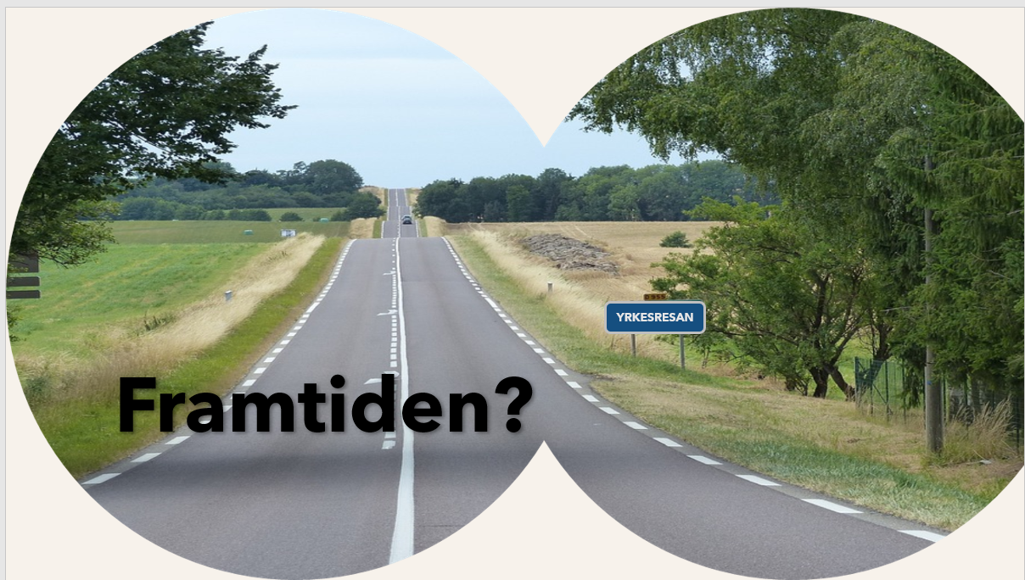
Efter 2028
Nuvarande avtal upphör 30 juni 2028
Avsikten är att Yrkesresan ska fortsätta finnas och utvecklas vidare!

Slide 63
Tidplan
Dialog med alla aktörer
Beräkning pris och
avtals-konstruktion
Utskick av erbjudande med pris och upplägg
Beslut i kommuner, avsiktsförklaring
2024
2025
2026
2027
Enkät till RSS
Enkät till anslutna kommuner
Bearbetning av enkätresultat
Nya avtal skrivs
Beslut i kommuner om budget 2028

Slide 64
Regionalt genomförande av Yrkesresan och BBIC för 2025 och framåt
Förslag till nytt avtal om finansiering
”Fast regional kostnad”

Slide 65
Avtalets utformning i stora drag
Att avtalet löper över två år (idag 1 år)
  Omständlig process med avtalsundertecknande
Att avtalet omfattar 1,5 årsarbetstider (idag 1,25 åa)
  Är i realiteten 1,5 åa idag då 0,5 åa gäller från 240701.
Avtalet är granskat och godkänt av regionens jurister

Slide 66
Kurskostnader 2025 - Yrkesresan barn och unga Dalarna
Förslag om höjning till 650 kronor per kursdag.
”Rörliga regionala kostnaden”

Slide 67
YR BoU – kursavgift för regionalt genomförande
Yrkesresan finansieras genom
  En fast nationell kostnad (nationellt projektledande, kursproduktion och –förvaltning)
  En fast regional kostnad (till RSS för regionalt genomförande)
För Yrkesresan Barn och unga tillkommen en
  Rörlig regional kostnad per kursdag – denna föreslås höjas med 50 kronor per kursdag – till 650 kronor per dag.
Notes:
Yrkesresan erbjuder introduktion och kompetensutveckling inom socialtjänsten och utgår från bästa tillgängliga kunskap.
Yrkesresan har initierats av kommunerna i landet och finansieras av de kommuner som skrivit avtal med SKR om
- ”En nationell satsning med regionalt genomförande för lokal kompetens”. I nuläget 276 kommuner är med – bara 14 kommuner står utanför.
Dessa olika kostnaderna (speciellt den nationella kostnaden och vad den går till under projekttiden) kommer Stina T redogöra lite mer för den 25 oktober utifrån nulägesrapport och lite framtidspaning.

Slide 68
Uträkning av avgift per kursdag - 2025
Totalkostnad per utbildningsdag: Varav: | 650 kronor
Utbildarpott | 400 kronor
Kursmaterial | 100 kronor
Fika/Administration | 100 kronor
Buffert | 50 kronor

Slide 69
Detaljer kursavgift per kursdag:
Utbildarpott:
För varje regionalt anordnad kursdag med utbildare från Dalarnas kommuner läggs 400 kronor i en utbildarpott, som ett så kallat ”pay-back-system”. I slutet av varje år fördelas utbildarpotten och återbetalas under december månad till de kommuner som bidragit med kursledare och utbildare utefter antal dagar de medverkat på kurser.
Kursledares insats värderas högre och får 1,5 andel av utbildarpotten, medan utbildare får 1 andel av utbildarpotten per utbildad dag.
Eventuellt överskott från kursavgifter läggs till på nästa års utbildarpott.

Slide 70
Övriga delar i kursdagsavgiften:
Kursmaterial:
  Avser kurs- och övningsmaterial (åhörarkopior, kompendier, ifyllnadsblad, bonusmaterial, laminerat övningsmaterial och blädderexemplar av handböcker mm).
Fika/Administration:
  Kurskostnad för fika täcker för- och eftermiddagsfika för alla deltagare på fysiska träffar samt för fika och lunchkostnader för kursledare, utbildare och projektadministratör.
Buffert:
  Buffert avser att bekosta extramaterial till kursledare och utbildare, fika på utbildarträffar och oförutsedda kostnader.
Notes:
Det är kursmaterial och fika/administration som har ökat. Haft samma kurskostnad 2 år men under den tiden har flera utgiftsposter höjts, fika, material mm. Den buffert som är tänkt kunna ge lite guldkant till de kursledare och utbildare som ställer upp, har ätits upp av ökade kostnader för fika/kursmaterial mm.

Slide 71
Lokalkostnad – än så länge ingen kostnad
Under 2023-2024 tillkom inga kostnader för lokalhyra.
Kostnader för lokalhyra vid regionala kurstillfällen kan däremot tillkomma senare när flera yrkesresor kommer igång och det krävs fler lokaler.
Eventuell ombyggnation av lokalerna på Myntgatan 2 under 2025 – riskerar behöva leta andra lokaler - lokalhyra? Tidigare efterfrågningar kring lämplig utbildningslokal i kommuner eller i övriga regionen har inte lett till några kostnadsfria förslag.

Slide 72
Projektmedel Psykisk hälsa
Jasmin Löf
Avdelningschef RSS
Notes:
10.00

Slide 73
Nytt ärende
En mer sammanhållen, behovsanpassad och personcentrerad vård och omsorg för personer med samsjuklighet eller omfattande behov | Belopp | Kvar att rekvirera
Projekt regionalt HVB unga Uppstart verksamhet | 2 321 084 | 2 321 084
Utredning MiniMaria Presenteras juni. Konferens, fortsättning rigga projekt (uppstart projektledare likt HVB) | 900 000 | 900 000
Åtgärder utifrån -regionalt samsjuklighetsuppdrag - att möta upp statliga samsjuklighetsutredningen Regional SIP satsning forts. av RSS samsjuklighetsuppdrag och beslutade åtgärder i LCHNV. Uppbyggnad metodplattform ligt VGR, Kommunikationsstöd. Samverkan med Hda sprida forskningsresultat för implementering av "delat beslutsfattnade" med SIP (Amanda Jones) Implementering och uppföljning av SIP -riktlinjen. Uppdrag utformas och arbetsleds av RSS, kostnader för finansiering 30% av utvecklingsledartjänst +kostnader för metodplattform , kommunikation | 397874 | 377 485
Stöd till arbete med kunskapsbaserad vård och omsorg i samverkan Insatser för att stärka LSS. Ge nätverk "en budget" att förvalta och förankra i LCHNV. | 2 250 000 | 749 658
Stödja utvecklingsarbete regionalt LSS nätverk Insatser för att stärka LSS. Ge nätverk "en budget" att förvalta och förankra i LCHNV. | 250 000 | 250 000
Stödja utvecklingsarbete IFO-chefsnätverk Insatser för att stärka IFOs målgrupp och medarbetare Ge nätverk "en budget att förvalta och förankra i LCHNV. Regionalt erfarenhetsutbyte Bostad först ska vara en utav insatserna | 500 000 | 500 000
Kompetenshöjande instatser om samsjuklighet Kompetenshöjande insatser om samsjuklighet. Upphandling av film med Agneta Björk. | 250 000 | 1000
Notes:
Psykisk hälsa medel, har fått 21 724 099.

Slide 74
Nytt ärende
Stärkt och utvecklat suicidpreventivt arbete | Belopp | Kvar att rekvirera
Enskild tilldelning Suicidprevention region resp. kommunerna Medlen ska användas till insatser inom kommun+ region för personer med samsjuklighet. (suicidpreventivt arbete) | 3 024 343 | 2 924 343

Slide 75
Styrgruppen för LCHN beslutade att:
En påminnelse ska skickas ut till samtliga om att rekvirera de avsatta medlen för Psykisk hälsa 2024. Efter detta ska RSS göra en sammanställning över de kvarstående medlen.
Det ska vara möjligt att omfördelas mellan projekten under förutsättning att aktiviteter genomförs inom innevarande år och att de riktas till rätt målgrupp.

Slide 76
Nomineringar
Jasmin Löf
Avdelningschef RSS
Notes:
10.00

Slide 77
Nominering till lokal arbetsgrupp (LAG) Självskadebeteende
Nytt ärende
Lokal arbetsgrupp (LAG) Självskadebeteende startade under hösten 2024 med syfte att författa kliniska riktlinjer för vård och behandling av patientgruppen med självskadebeteende.
I uppdraget ingår även att förbättra samverkan mellan vårdgrannar samt mellan region och kommun. LAG består av personal från Vuxenpsykiatri, Barn- och Ungdomspsykiatri, Habilitering samt brukarrepresentanter.
De söker 2-3 personal från Kommun som gärna jobbar på LSS- eller SOL-boende och/eller boendestöd med genuint intresse för patientgruppen.
Uppskattad tidsåtgång: 10% av tjänstgöringsgrad

Slide 78
Nominering till arbetsgrupp Samverkan Specialistvård, Primärvård, Ambulans och Kommuner (SPAK
Nytt ärende
SPAK är ett nystartat omställningsdirektiv som tar sin utgångspunkt i delmålen från strategin för God och nära vård. Det handlar bland annat om att tydliggöra kontaktvägar genom fem spår. Projektgruppen behöver stärkas med kommunrepresentanter.
De söker någon som kan Hälso och sjukvård. Förslagsvis kanske 2 personer, 1 från en stor kommun och 1 från en mindre.
Medskick är att att MAS och dess kompetens vore bra.
Arbetsinsats 1 dag/månaden
Nominering från Hedemora; Katarzyna Tarantino som är MAS i Hedemora

Slide 79
Övriga frågor?
Nytt ärende
uppsägning av medicintekniskt avtal- vad har hänt? (Elisabeth Zimmer, Smedjebacken)

